Slide 1
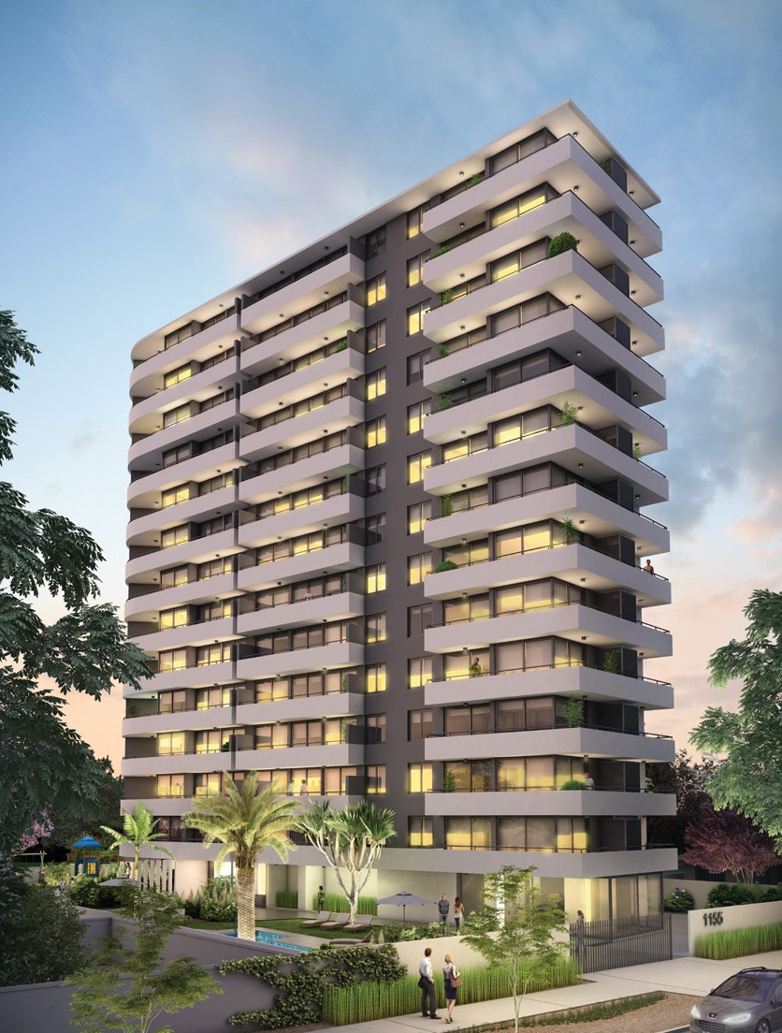

EDIFICIO
WALKER MARTINEZ
1155
EXCLUSIVOS DEPARTAMENTOS
1 - 2 Y 3 DORMITORIOS
LA FLORIDA

Slide 2






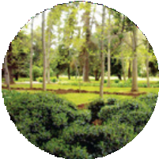
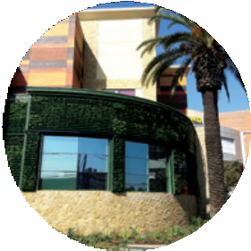

6
Av. Departamental
Froilan Roa
5
Av. La Florida
4
2
3
Serafín Zamora
Av. Vicuña Mackenna Oriente
Colombia
Estación Bellavista de La Florida
Estación Vicuña Mackenna
Rolando Froden
Av. Vicuña Mackenna Poniente
Futura Estación Walker Martínez
Av. Walker Martínez
7 8
Walker Martínez 1155
Av. Américo Vespucio
Estación Vicente Valdés
1
1.- Santuario de Schoenstatt 2.- Mall Plaza Vespucio
3.- Clínica Vespucio
4.- DuocUC sede Plaza Vespucio 5.- Hospital Clínico La Florida
6.- Mall Florida Center
7.- Colegio Alcantara Cordillera 8.- Universidad de Las Américas
Ubicacion
y entorno

Slide 3
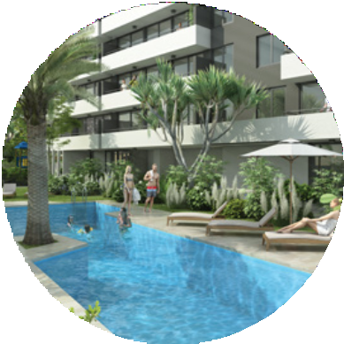
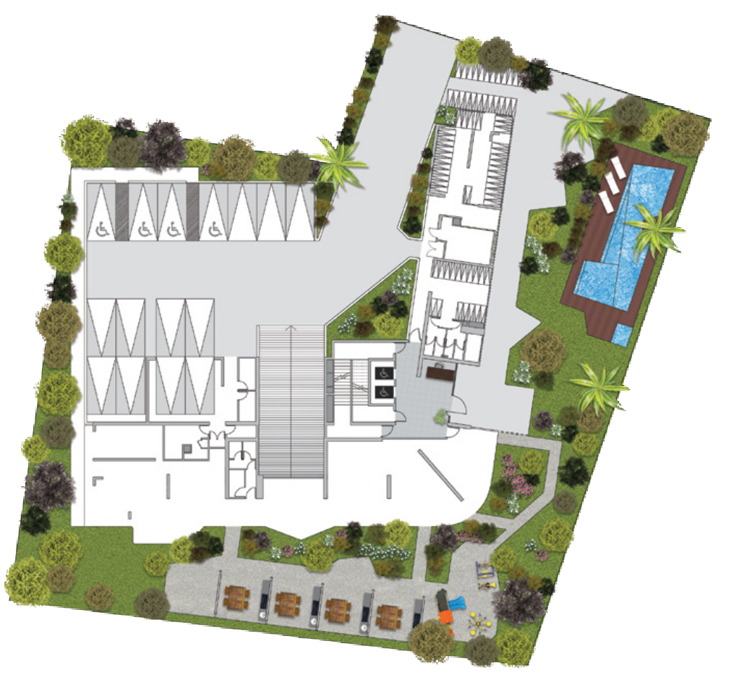
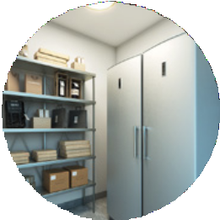
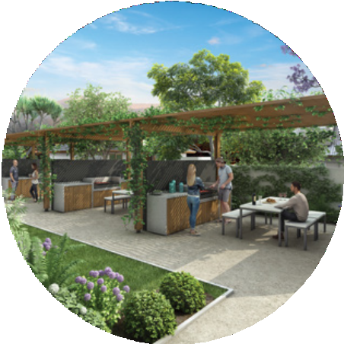
A
BICICLETERO
N
I
C
S
I
P
ESTACIONAMIENTOS
DE VISITA
E
C
R
E
M
M
O
C
-
A
E
O
E
G
B
D
ZONA DE JUEGOS
S
Primer piso y
areas comunes
O
H
C
N
I
U
Q

Slide 4
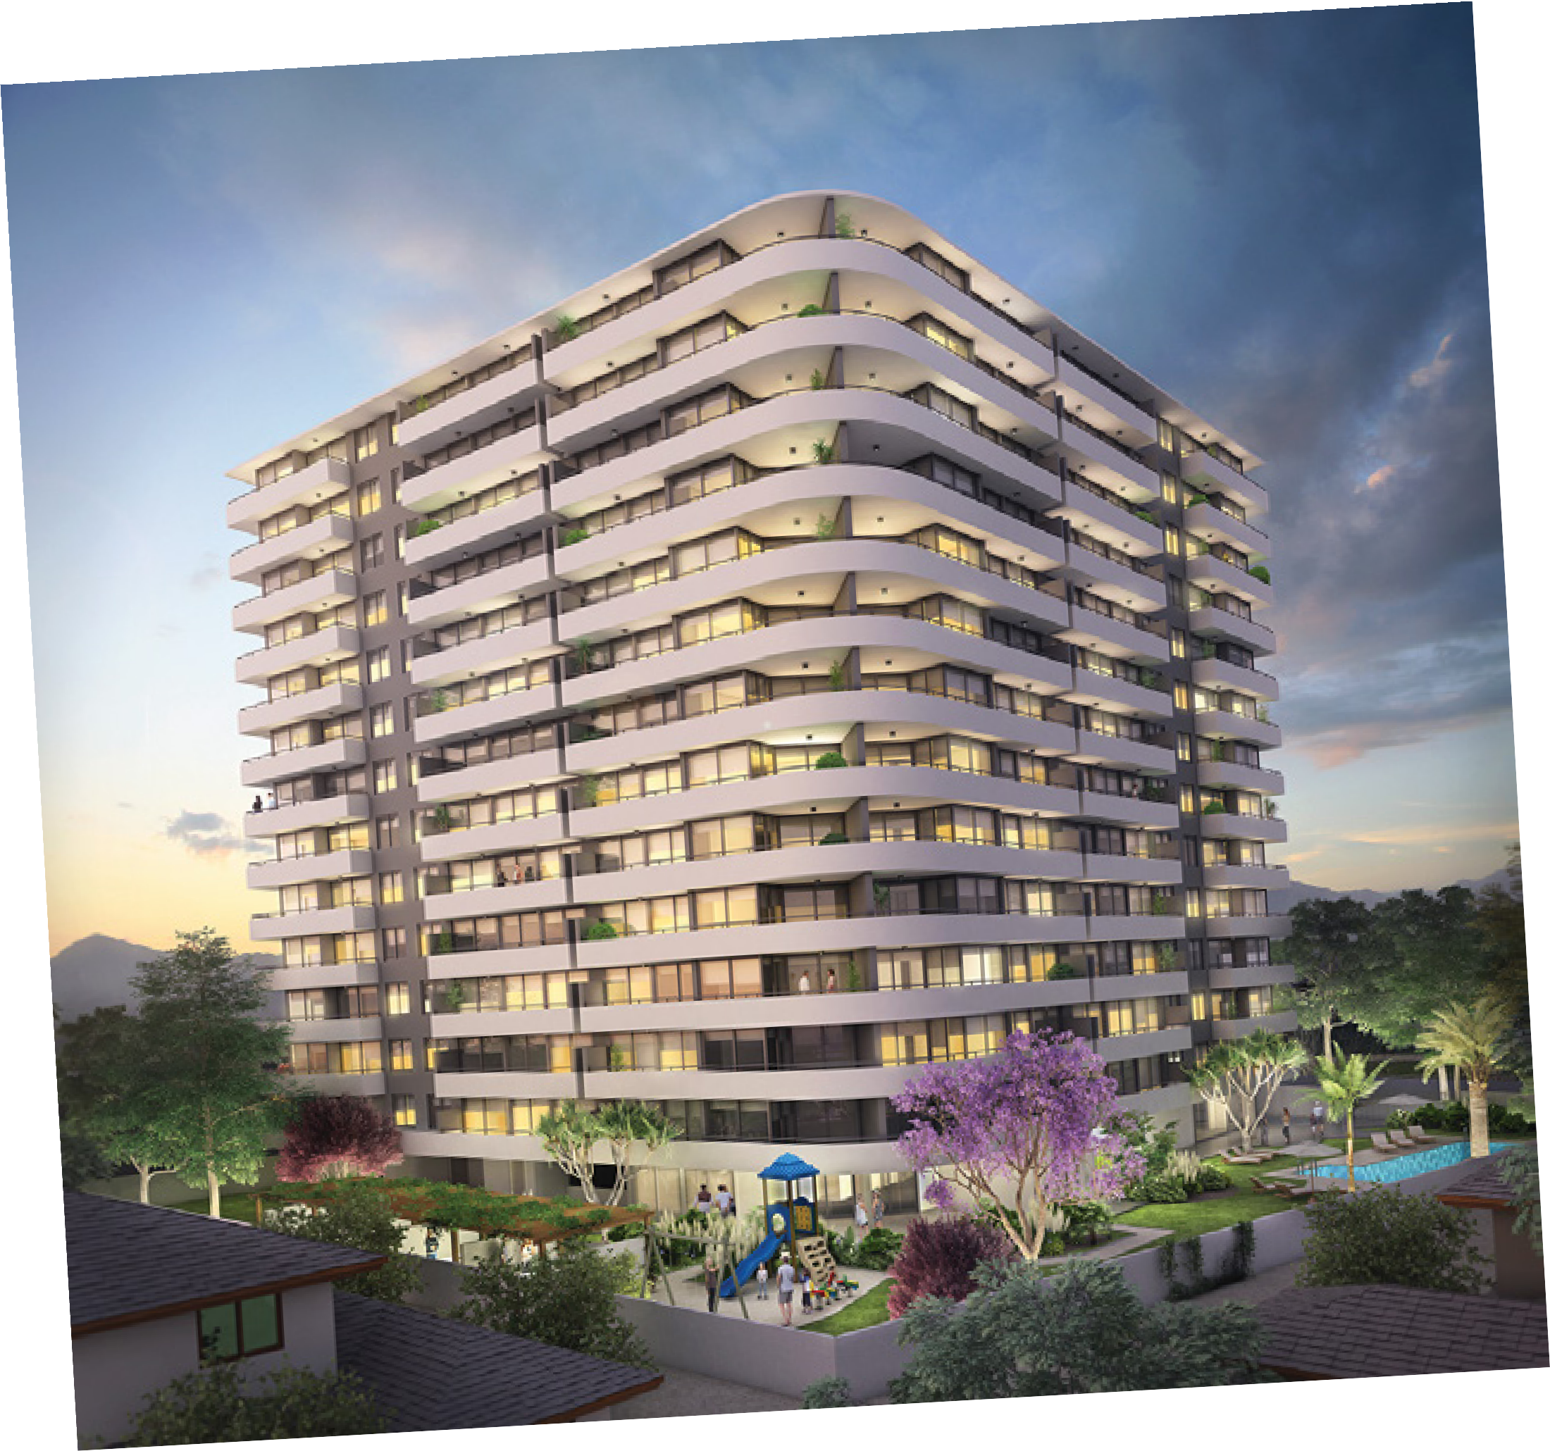
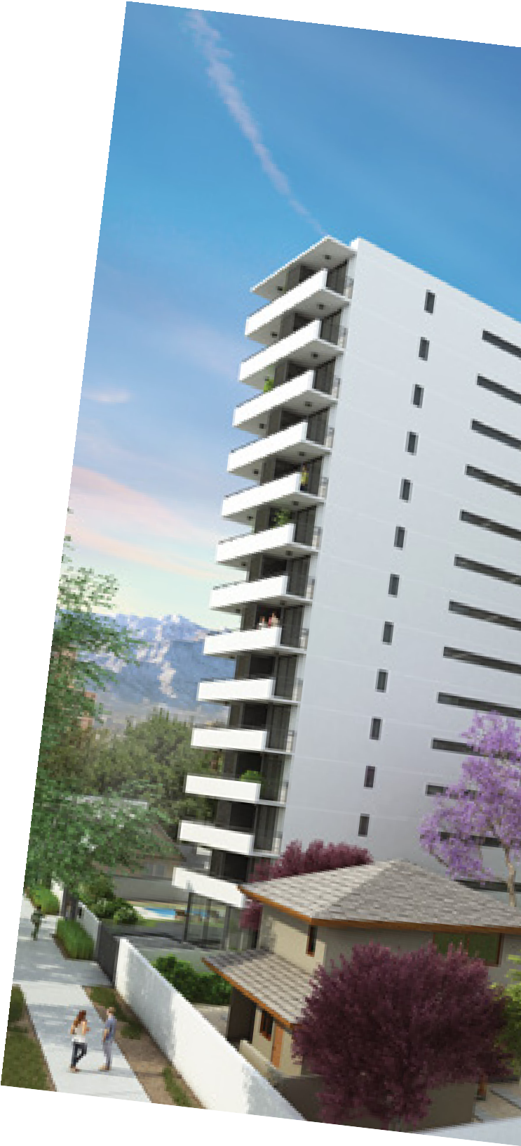
EDIFICIO
WALKER MARTINEZ
1155
LA FLORIDA
Edificio WALKER MARTINEZ 1155, está emplazado en esta importante Avenida en
la esquina con Alonso de Ercilla, en un sector de notable renovación urbana y con un equipamiento de comercios y servicios del mejor nivel, dentro de los cuales se encuentra el Mall Plaza Vespucio.
Ubicado en las cercanías del Metro (líneas 4 y 5) y del Parque Schoenstatt, está cercano a las vías de acceso más importantes de la comuna como son Vicuña Mackenna, Av. La Florida y la Autopista Vespucio Sur. El edificio ofrece departamentos de 1, 2 y 3 dormitorios con un diseño innovador que responde al estilo de vida contemporáneo de las familias chilenas y con una vista privilegiada a la Cordillera.

Slide 5
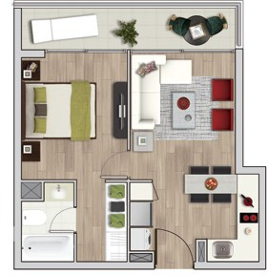
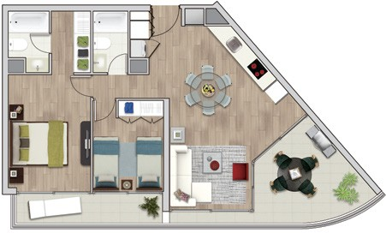
Exclusivos
deptamentos
NORTE
CARACTERISTICAS:
Edificio de 14 pisos y 2 subterráneos
104 departamentos
1, 2 y 3 dormitorios desde 34 hasta 78 m2 útiles más terrazas
1D+1B
SUPERFICIE ÚTIL: 35,11 m² SUPERFICIE TERRAZA: 7,67 m² SUPERFICIE TOTAL: 42,78 m²
2D+2B
SUPERFICIE ÚTIL: 57,84 m² SUPERFICIE TERRAZA: 19,99 m² SUPERFICIE TOTAL: 76,84 m²

Slide 6
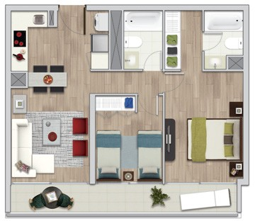
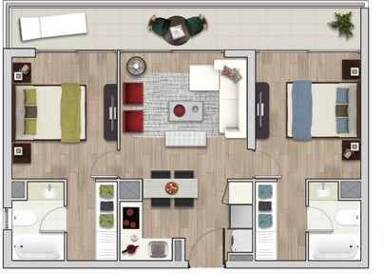


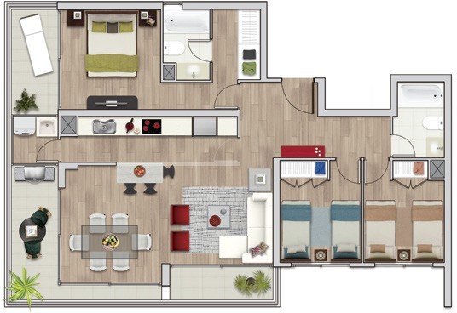
2D+2B
SUPERFICIE ÚTIL: 54,55 m² SUPERFICIE TERRAZA: 12,34 m² SUPERFICIE TOTAL: 66,89 m²
2D+2B
SUPERFICIE ÚTIL: 52,62 m² SUPERFICIE TERRAZA: 9,72 m² SUPERFICIE TOTAL: 62,34 m²
3D+2B
SUPERFICIE ÚTIL: 80,48 m² SUPERFICIE TERRAZA: 17,67 m² SUPERFICIE TOTAL: 98,15 m²

Slide 7
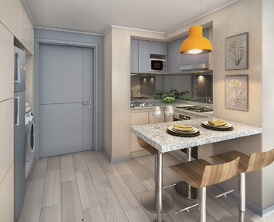
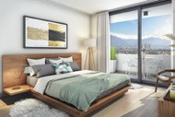
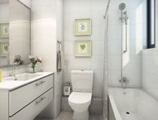

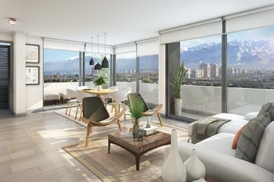
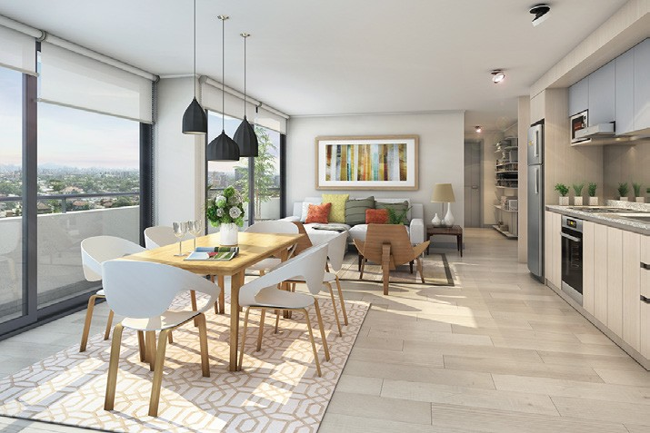
Disfruta
tu mundo!

